Slide 1

Группа № ___________

Slide 2

ЧЕТВЕРТЫЙ МОДУЛЬ

Slide 3
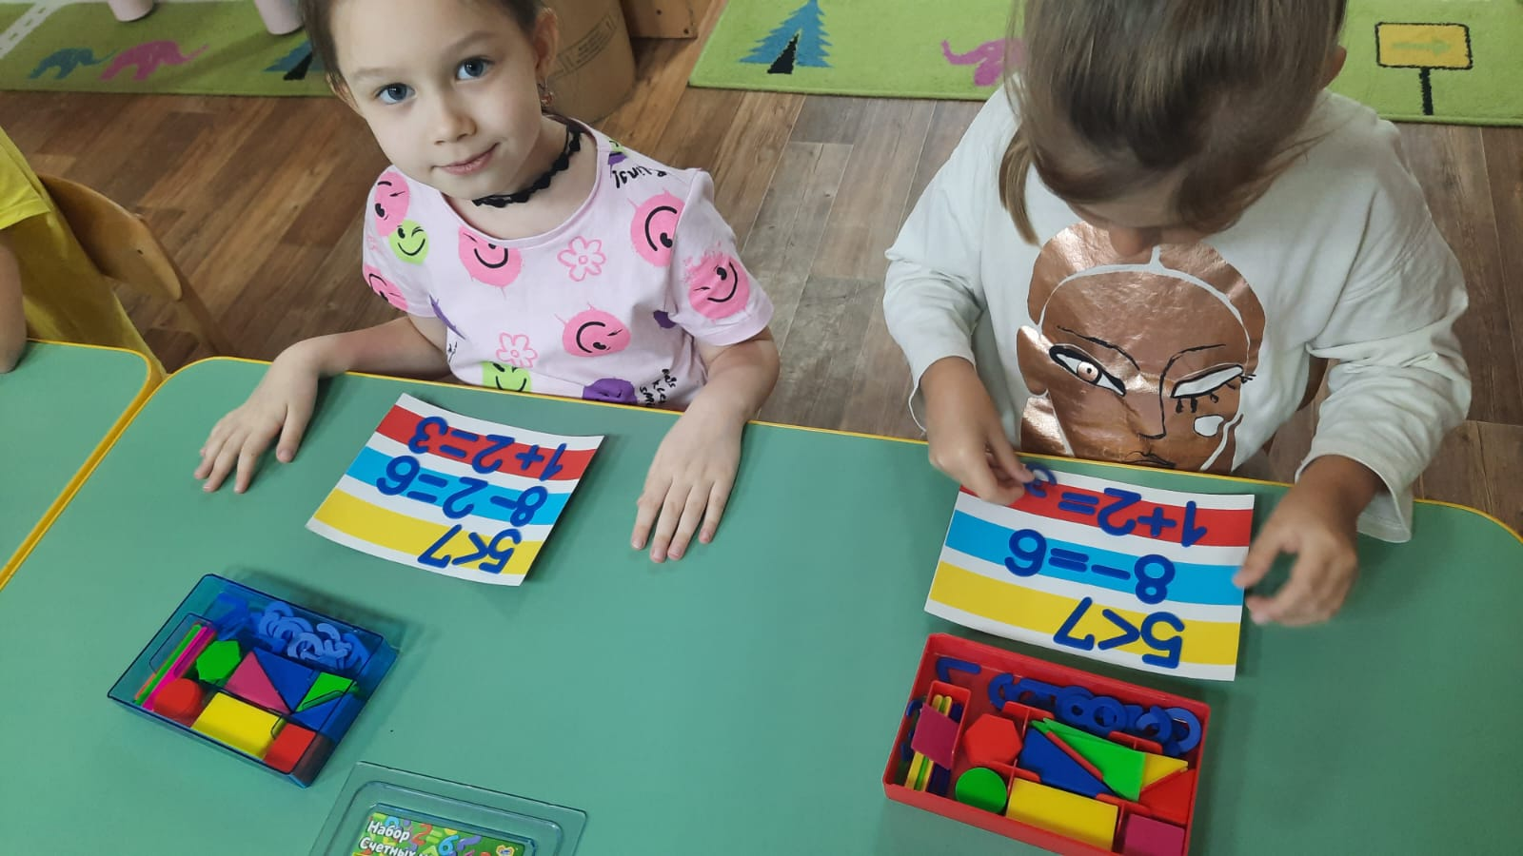
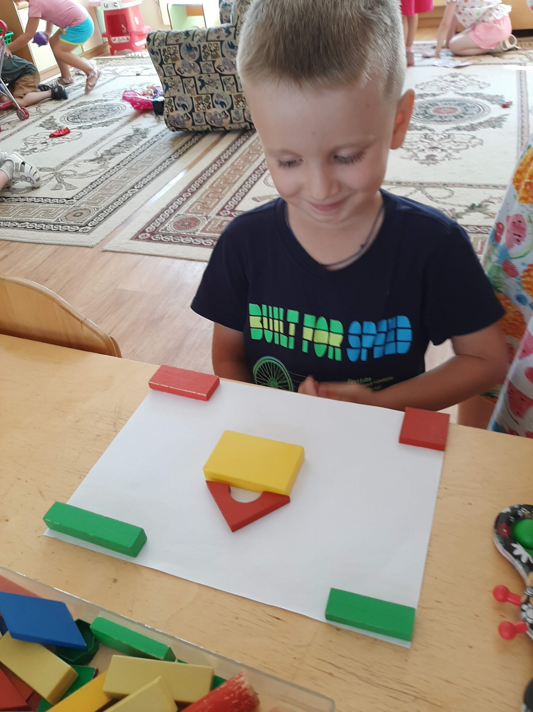
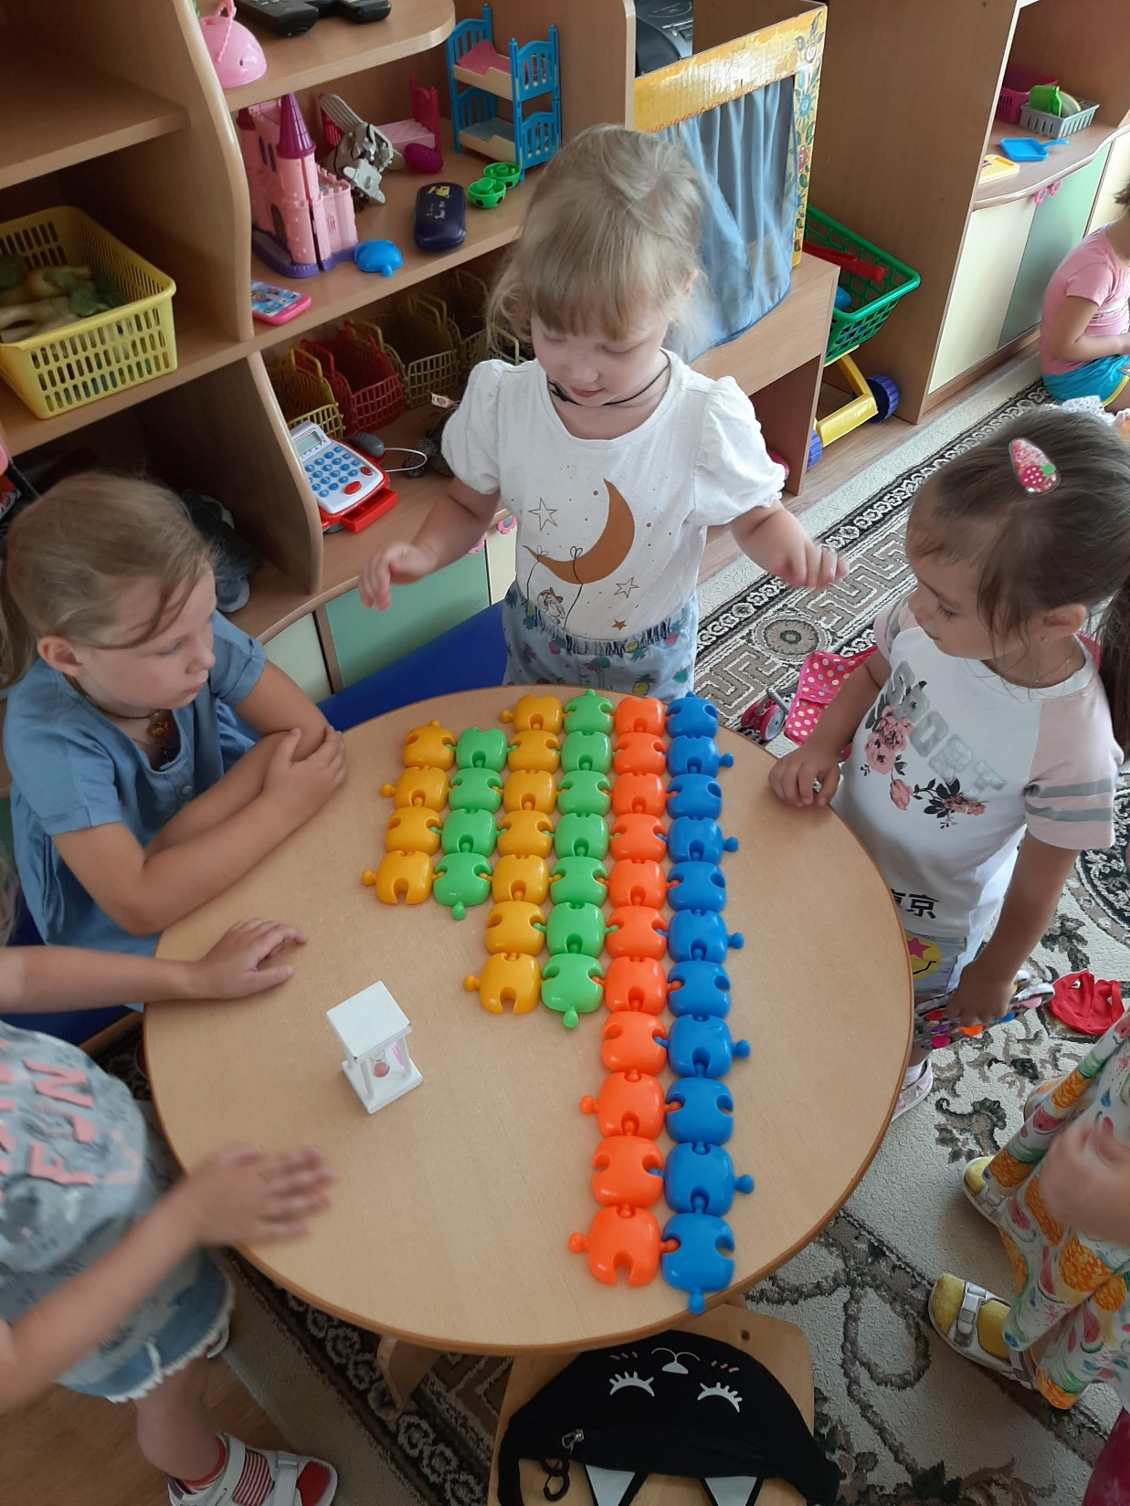
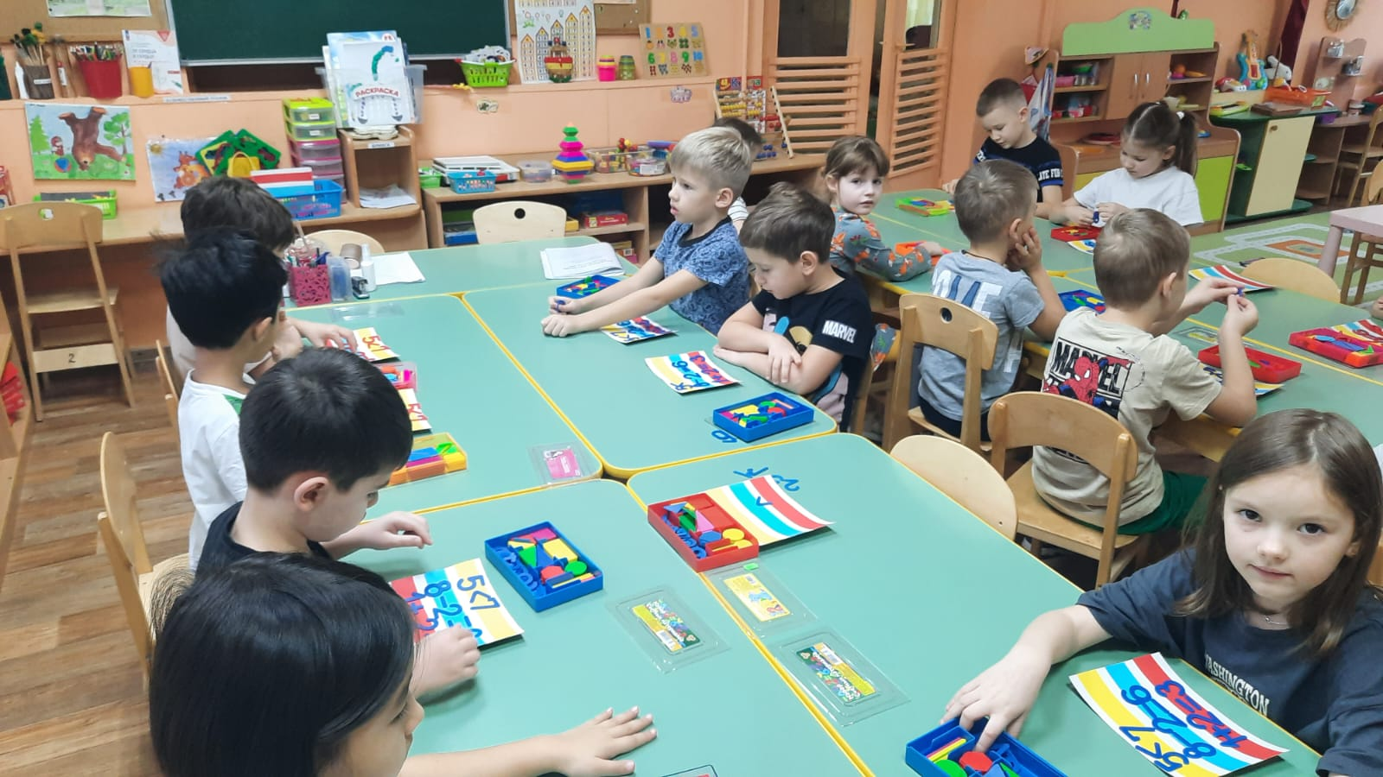
08.01.2025-12.01.2025
Увлекательная математика
Краткий комментарий

Slide 4
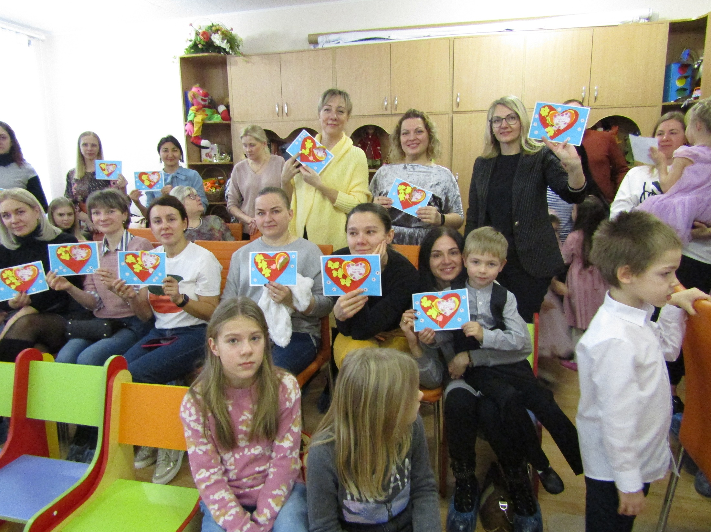
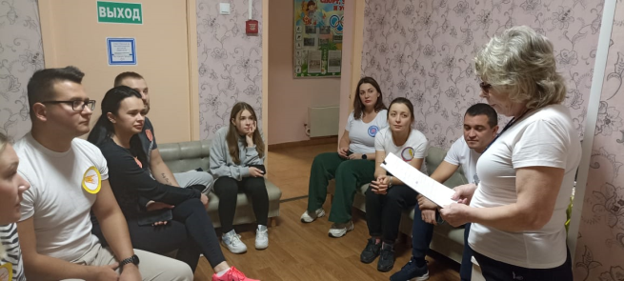
13.01.2025-19.01.2025
Взаимодействие с родителями
Краткий комментарий

Slide 5
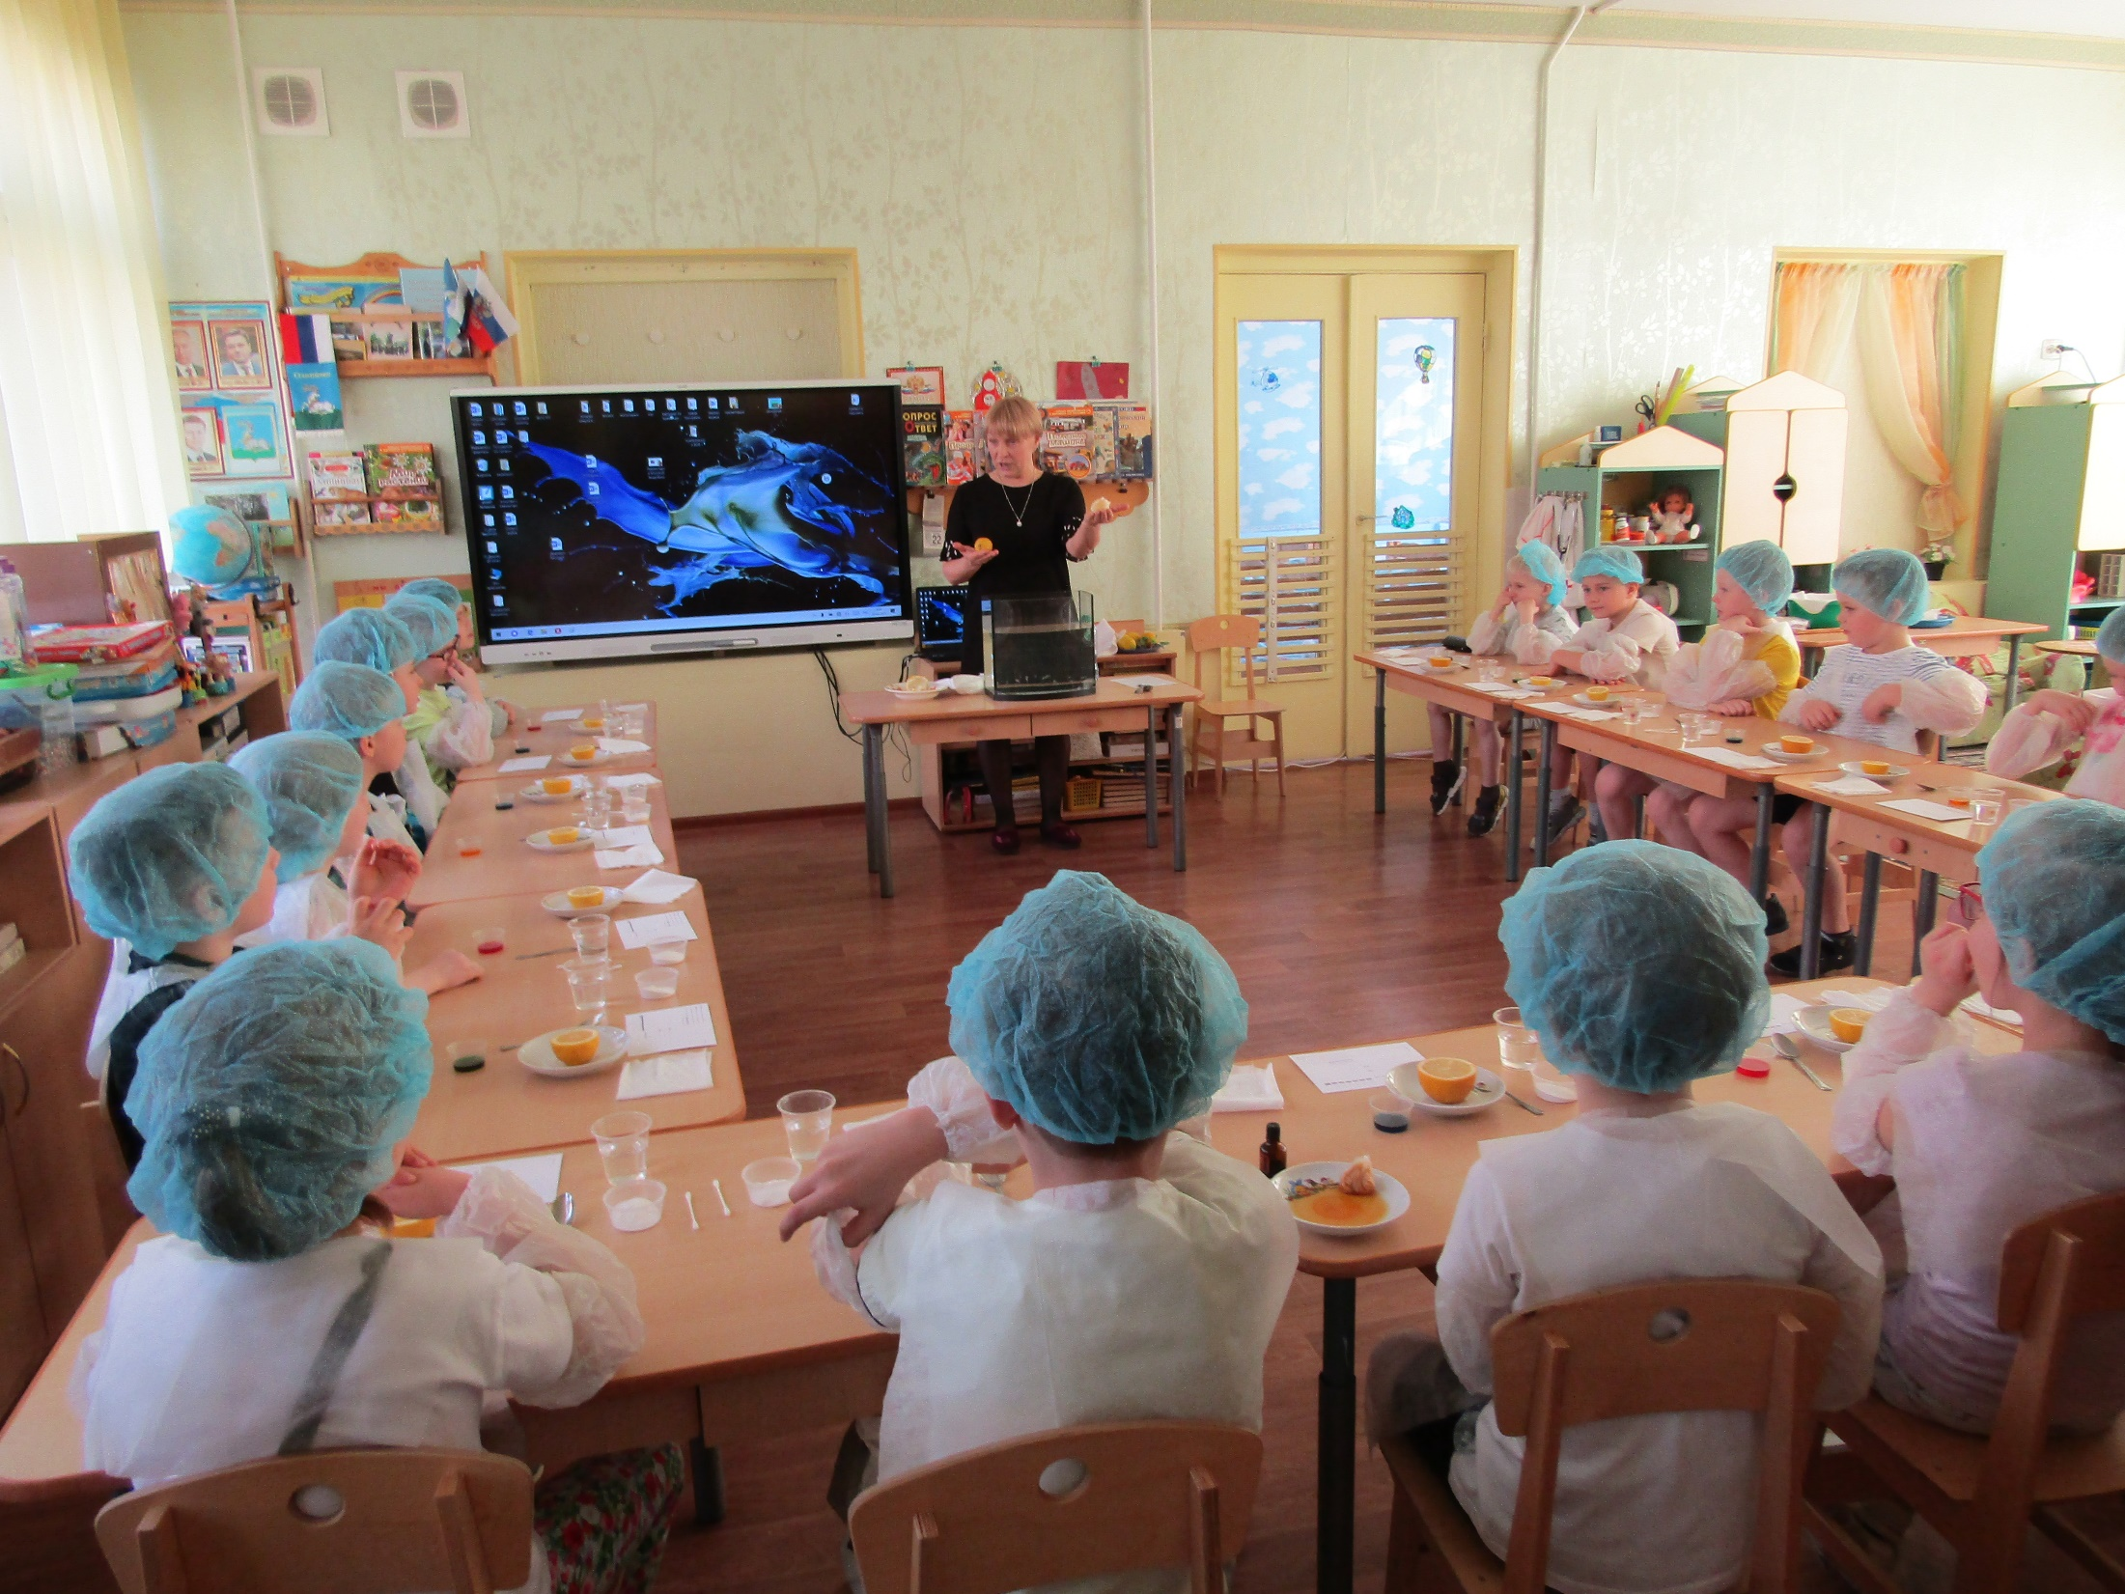
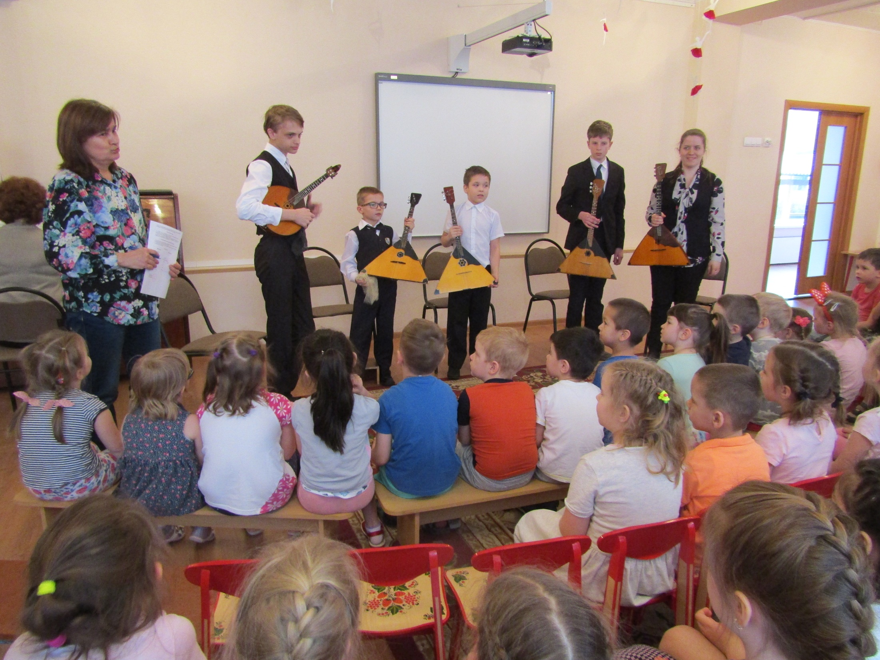
20.01.2025-26.01.2025
Инновационные технологии и практики
Краткий комментарий

Slide 6
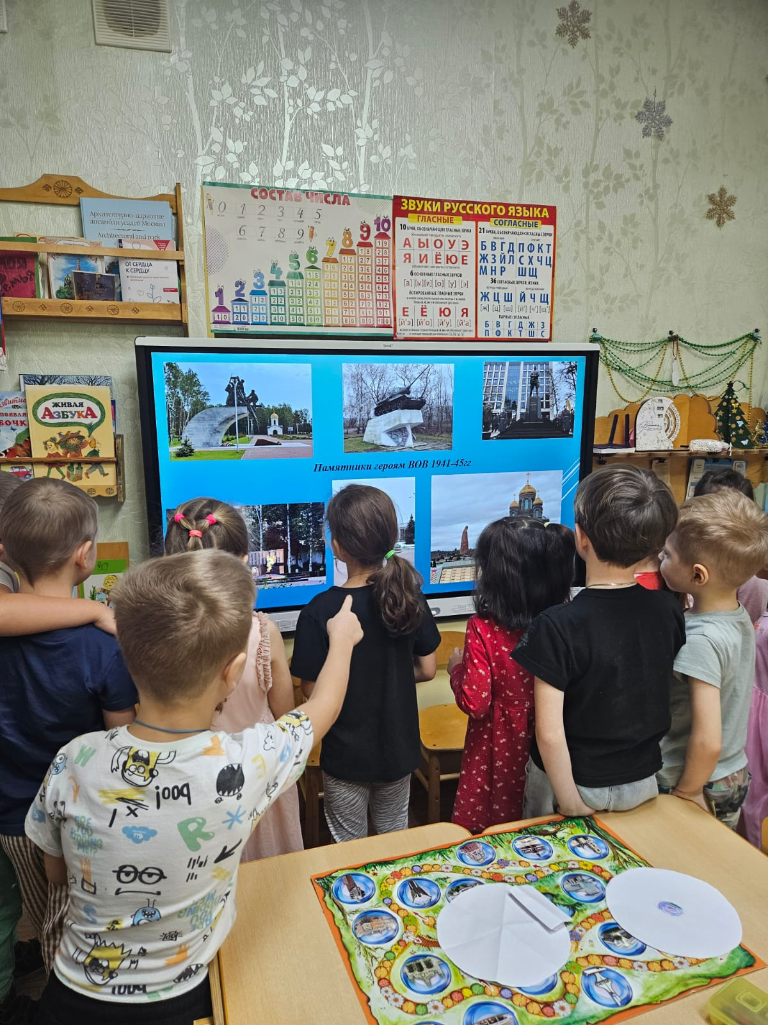
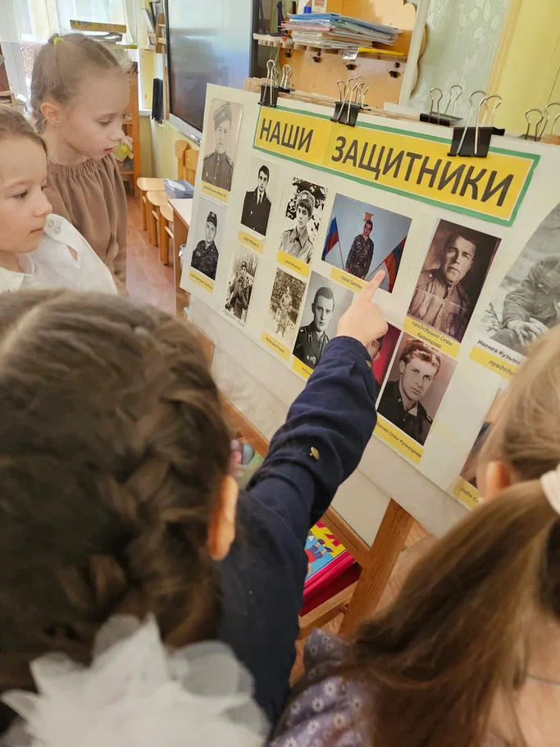
27.01.2025-02.02.2025 Моя Россия
Краткий комментарий

Slide 7
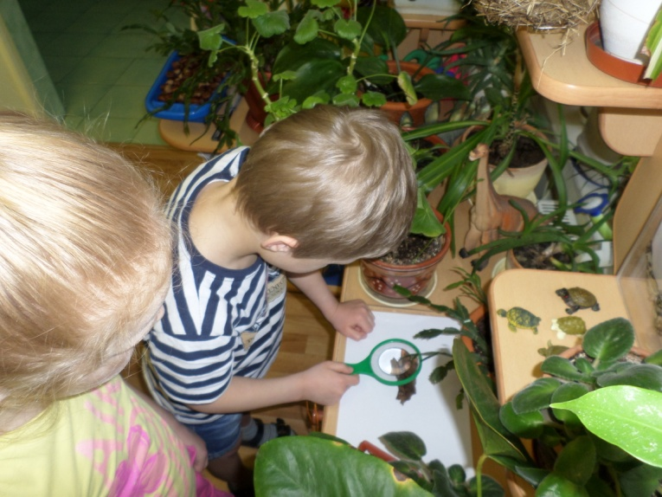
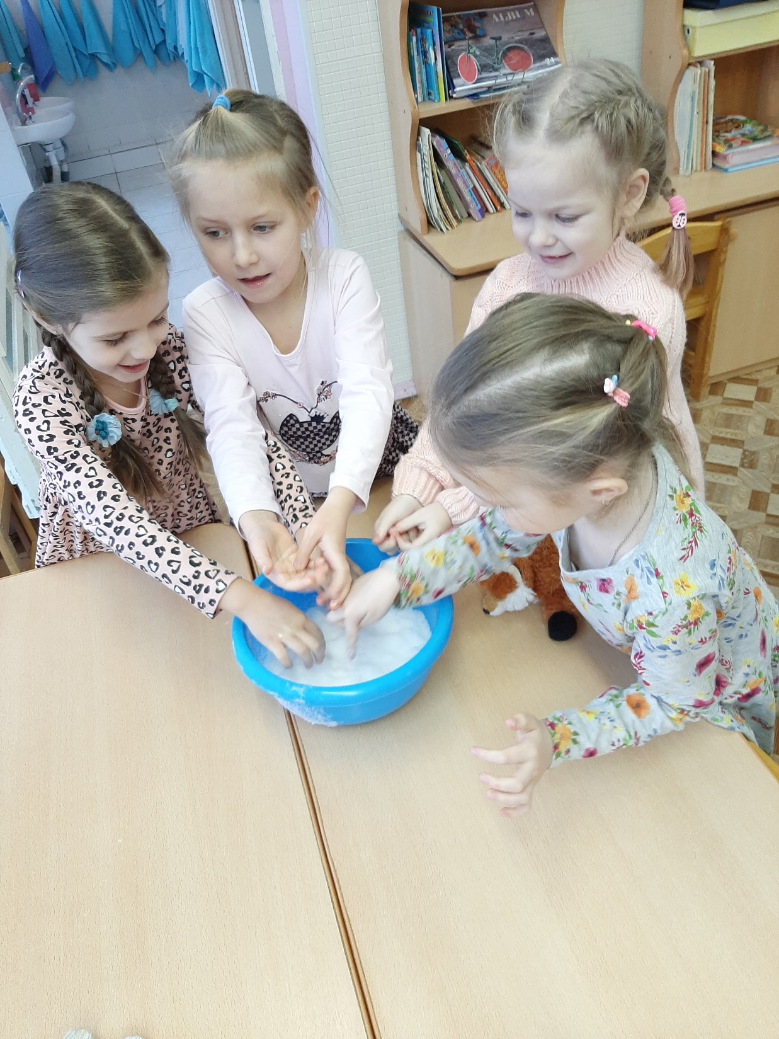
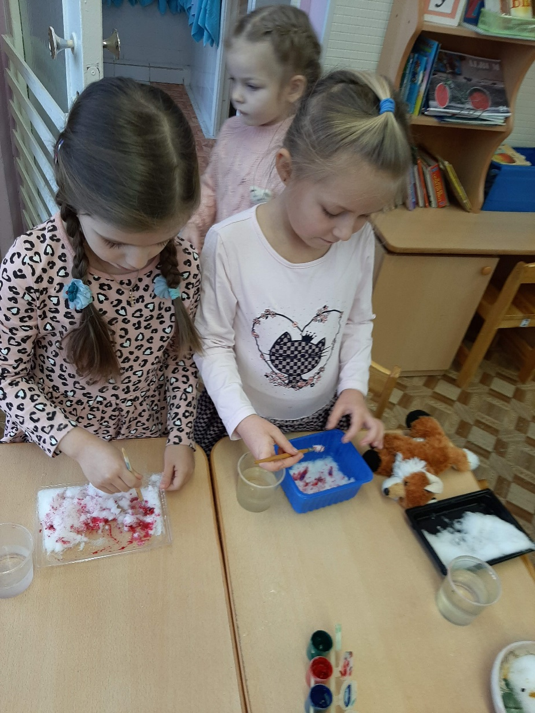
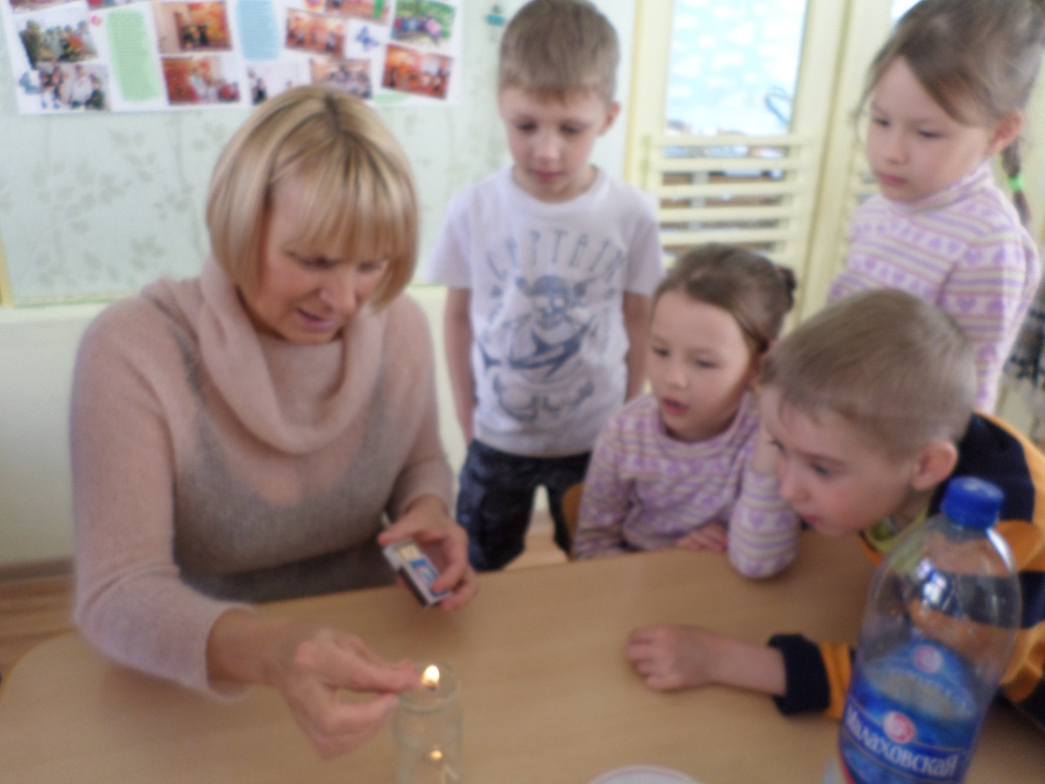
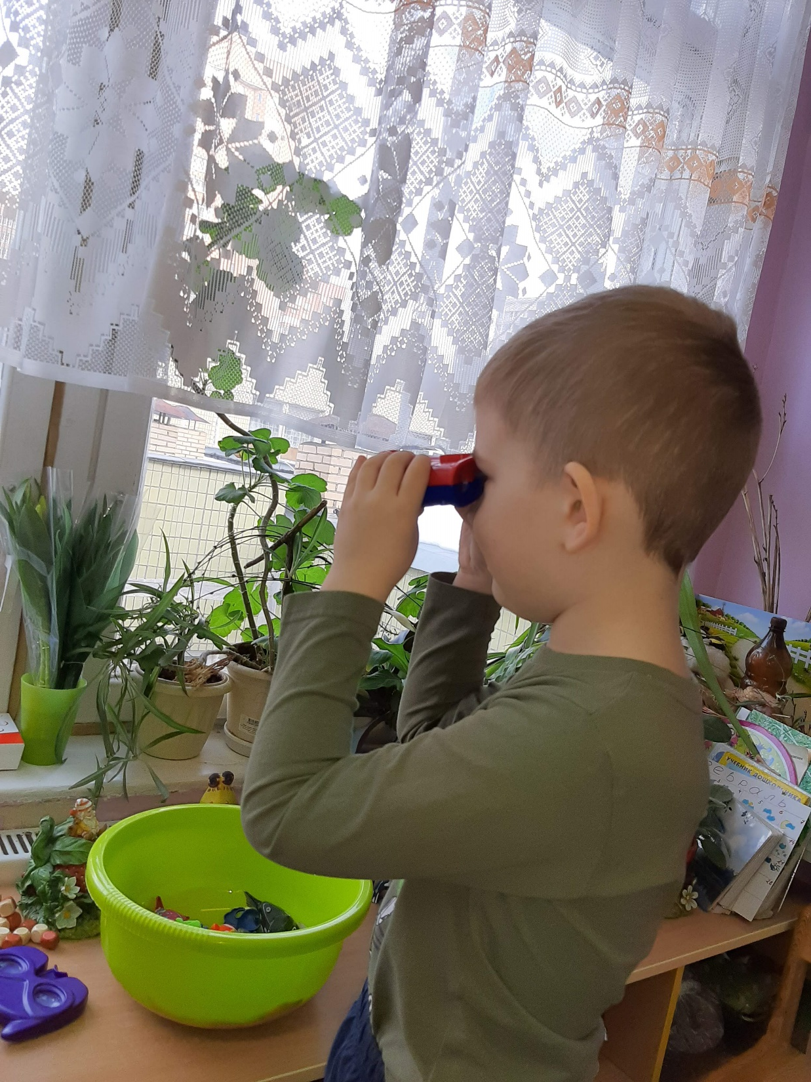
03.02.2025-09.02.2025
Экспериментариум
Краткий комментарий

Slide 8

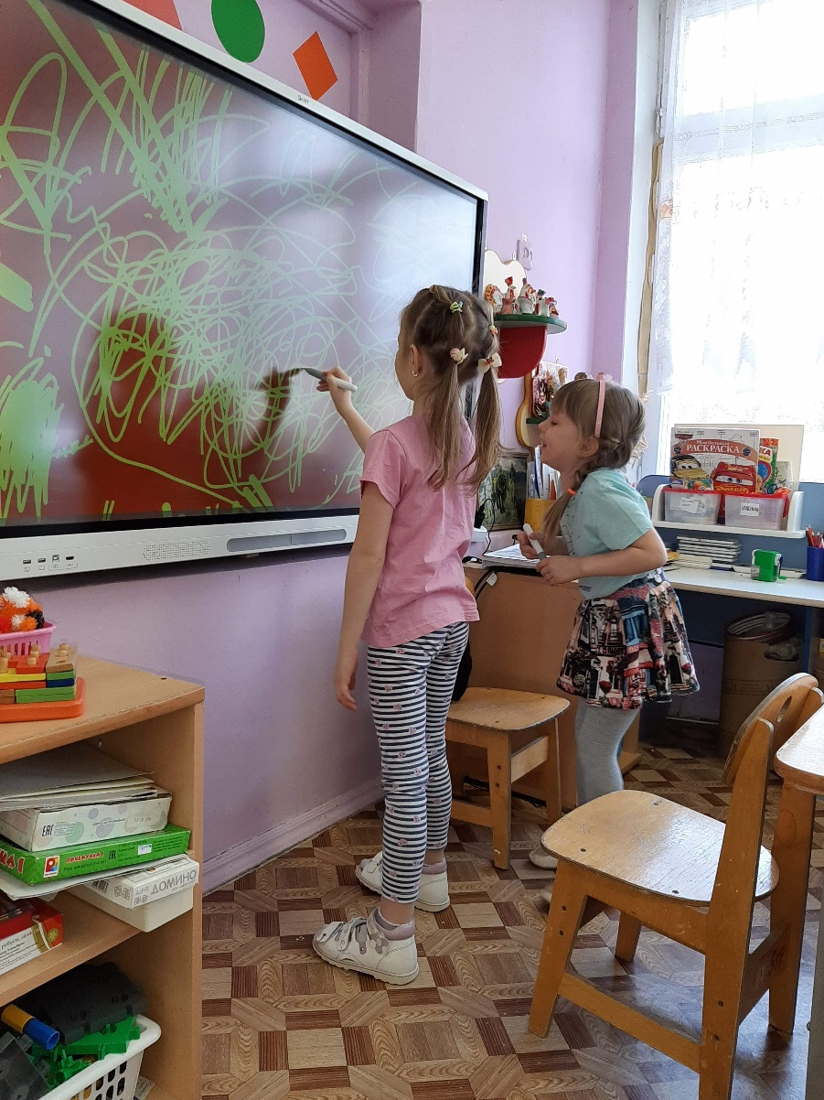
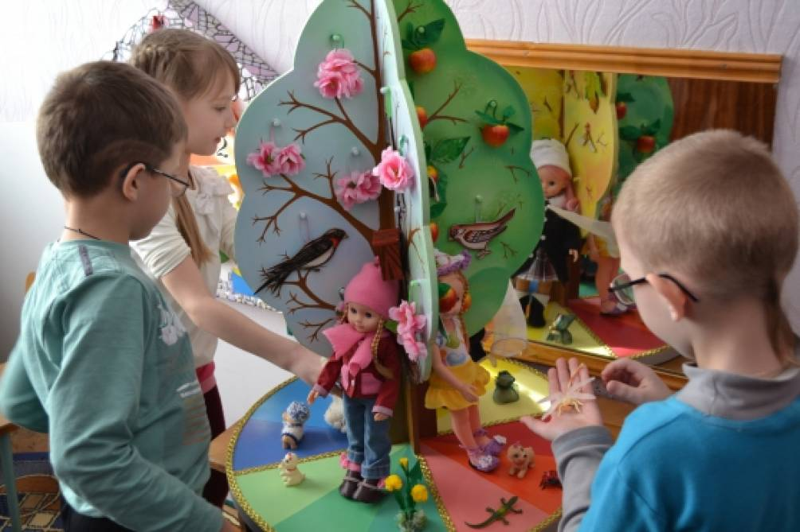
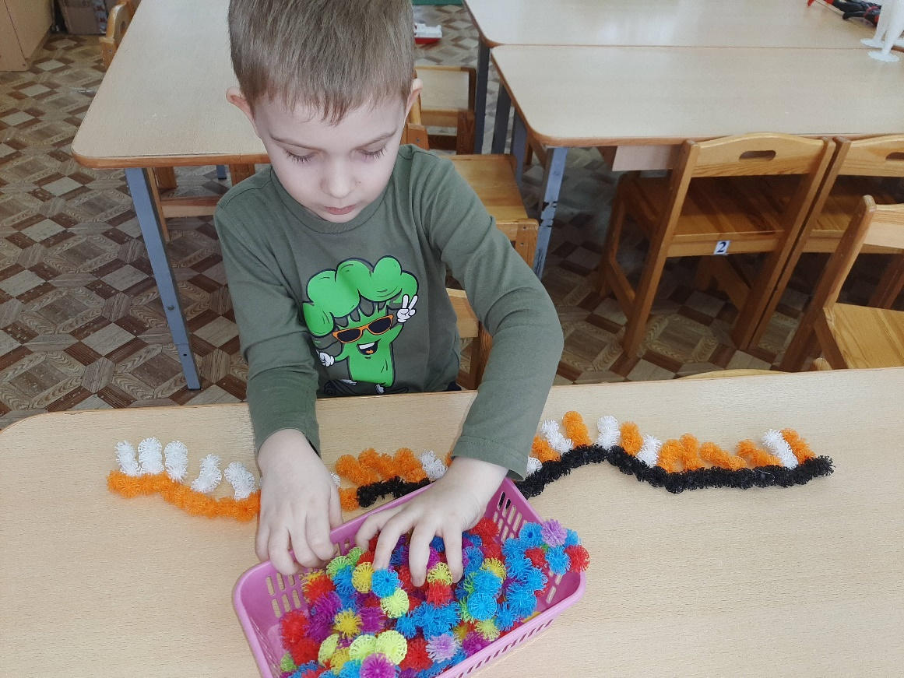
10.02.2025-16.02.2025
Мир фантазии и слов
Краткий комментарий

Slide 9
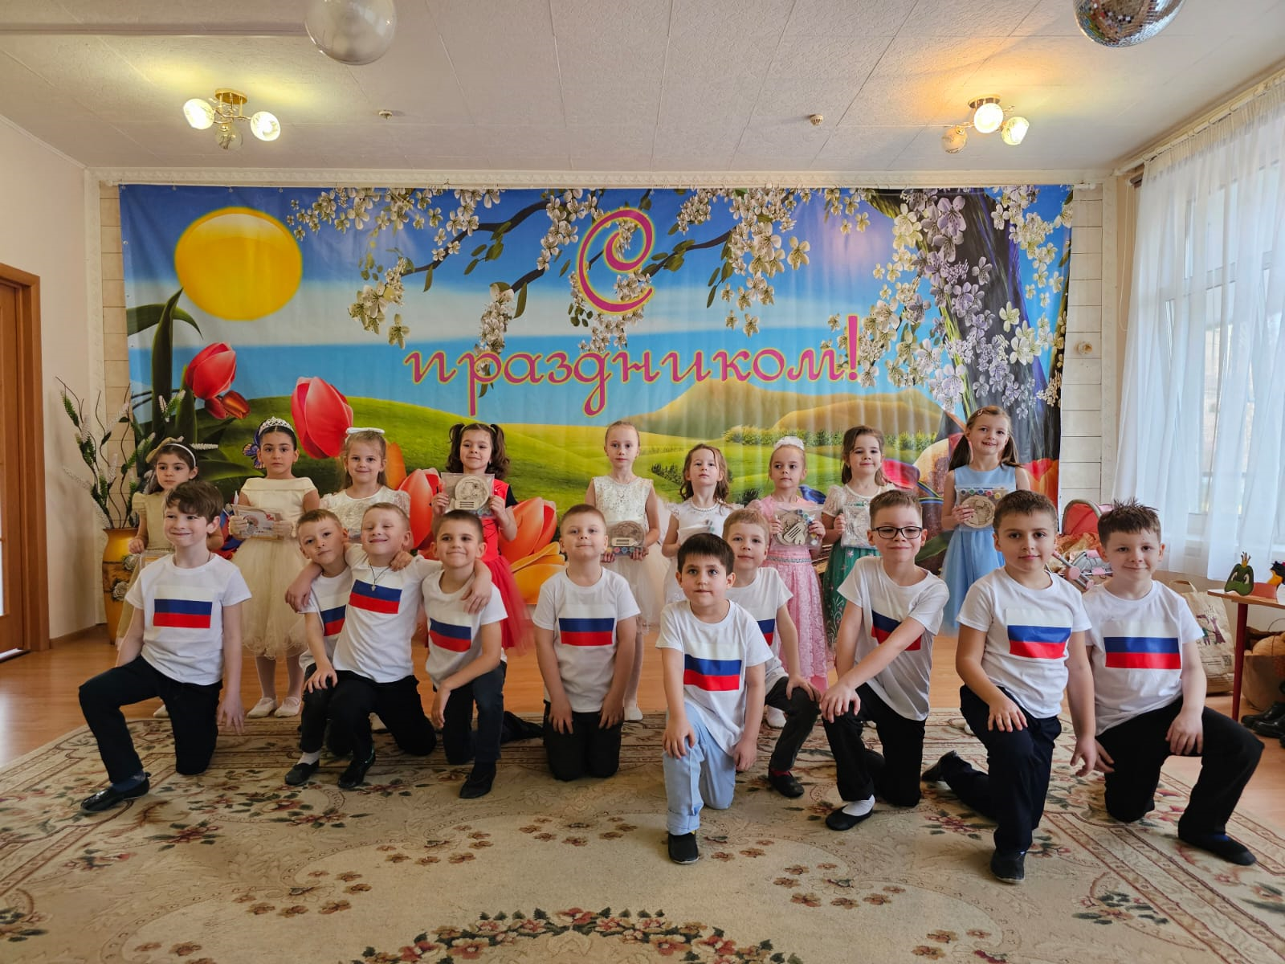
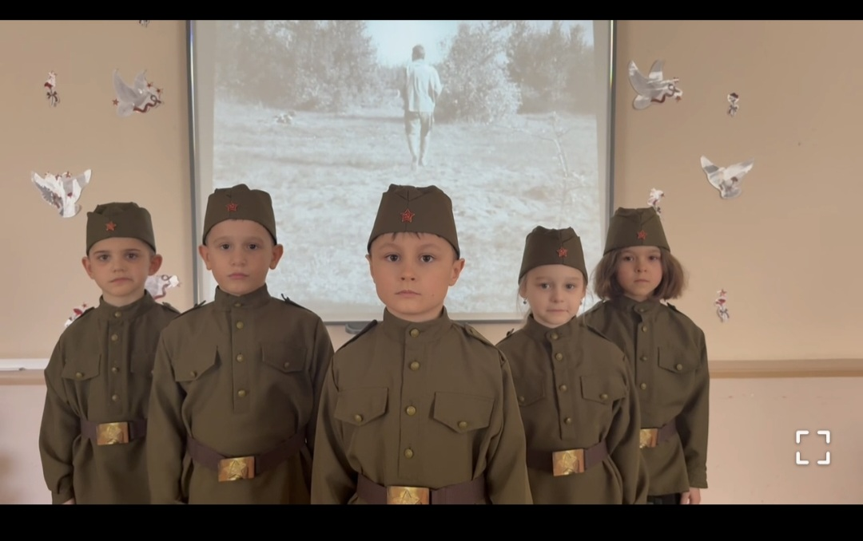
Каникулярная неделя: находки вашего ДО
(чтение стихотворений ко Дню Защитника Отечества)
17.02.2025-24.02.2025
Краткий комментарий

